Slide 1
Souhrn informací k začleňování romských témat do RVP a modelových ŠVP (2026)
Výbor pro vzdělávání Romů
19. 3. 2026
PhDr. Martina Seidlová
Oddělení národnostních menšin a romských záležitostí
Odbor lidských práv a ochrany menšin

Slide 2
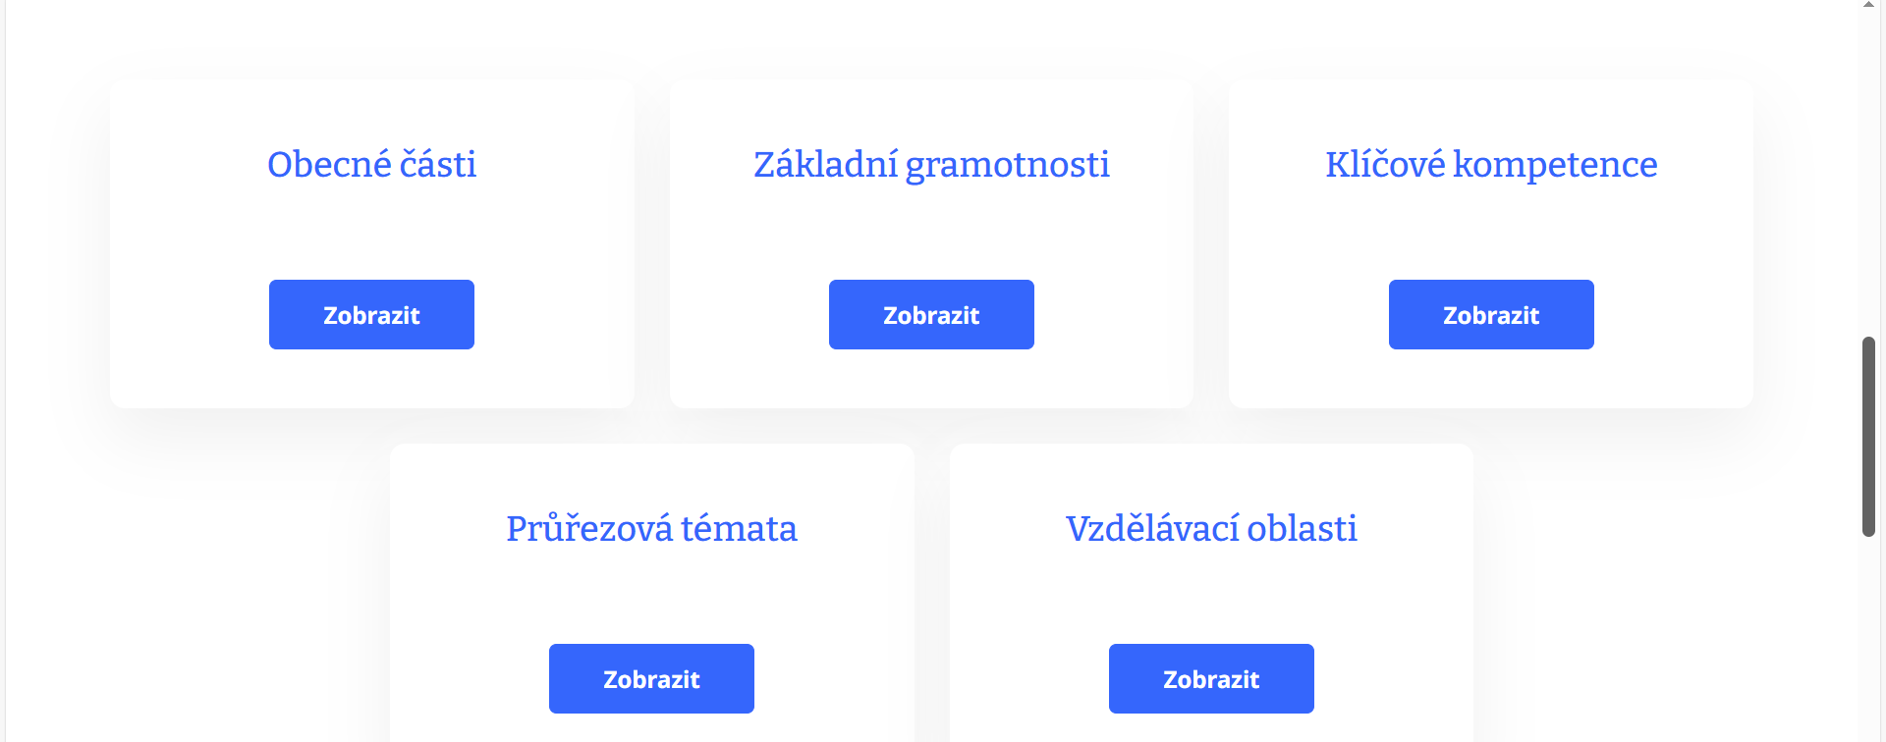
Struktura obsahu RVP PRO ZŠ
Rámcové vzdělávací programy - Revize RVP

Slide 3
Struktura obsahu RVP PRO ZŠ
10 vzdělávacích oblastí
Každá oblast obsahuje:
- charakteristiku vzdělávací oblasti
- vzdělávací obory dané oblasti
Jejich součástí jsou: charakteristiky vzdělávacích oborů + na úrovni 5. nebo 9. ročníku (případně obou) očekávané výsledky učení (OVU)
OVU je doplněný: popisem, zdůvodněním, popisem postupných kroků žáka k dosažení OVU a vazby na základní hodnoty vzdělávání a klíčové kompetence
U OVU alespoň 1 ilustrativní příklad důkazu o učení (způsobu ověřování) daného očekávaného výsledku učení a další podpůrné a metodické informace.

Slide 4
Struktura obsahu RVP PRO ZŠ
Průřezová témata:
Péče o sebe a druhé
Společnost pro všechny
Udržitelné prostředí
Základní gramotnosti:
Logicko-matematická
Čtenářská a pisatelská
+ na úrovni 5. nebo 9. ročníku (případně obou) očekávané výsledky učení (OVU)

Slide 5
Výstupy Iniciativy pro začleňování romských témat / informací o Romech do školní výuky (do 12/2025)
Iniciativa složená z:
Vládní zmocněnkyně pro záležitosti romské menšiny: Lucie Fuková
Rada vlády pro záležitosti romské menšiny: Tomáš Ščuka
Rada vlády pro záležitosti romské menšiny + Výbor pro vzdělávání Romů: Martin Kaleja
Muzeum romské kultury: Marie Smutná, Jana Horváthová, Veronika Lucassen
Oddělení romistiky UESEBS FFUK: Helena Sadílková
Zaměření na:
a) průřezová témata
b) obory občanská výchova, dějepis, český jazyk a literatura, umění
Zajištění integrálního začlenění informací o Romech do výuky tak, aby se o tématu Romů uvažovalo jako o běžné součásti historie i současnosti ČR

Slide 6
Výstupy Iniciativy pro začleňování romských témat / informací o Romech do školní výuky (do 12/2025)
Připomínky k RVP
Očekávané výstupy učení (OVU)
Ilustrativní úlohy (IÚ)
U ZŠ Dějepis obecně struktura:
2 tematické okruhy (Poznáváme minulost, Tvoříme dějiny)
konkretizované 18 OVU
ke každému OVU v metodické podpoře minimálně 3 IÚ (úrovně: začátek, na cestě, splněno): celkem přibližně 60 metodik

Slide 7
Výstupy Iniciativy pro začleňování romských témat / informací o Romech do školní výuky (do 12/2025)
K TOMU PŘIPOMÍNKY A Z TOHO ZAPRACOVÁNO DO RVP:
Očekávané výstupy učení (OVU):
4 intervence
+ Ilustrativní úlohy (IÚ):
DJ
13 připomínkovaných IÚ – úspěch: 7 pracujících s tématy z DJ Romů
Výchova k občanství
4 metodiky, které zpracovávala Marie Smutná, dvě z nich explicitně pracují s romským tématem (MDR, konflikt v Břeclavi). Další, které rozvíjejí téma identity (6), hodnot (5), boje s předsudky (7), obrany při porušování práv (4), společensky prospěšných akcí (5) - které se situace Romů dotýkají
ČJ a literatura
3 IÚ připomínkované, ale akceptována 1 intervence
Umění
Složité, nevíme výsledek

Slide 8
Připomínky k mŠVP Helena Sadílková (průběžně konzultace pro NPI, do 12/2025)
ZAPRACOVÁNO DO MODELOVÝCH ŠKOLNÍCH VZDĚLÁVACÍCH PROGRAMŮ:
Zaměření na obory:
Dějepis
Český jazyk a literatura
Celkem cca 25 intervencí

Slide 9
Připomínky k mŠVP do aplikace Jana Horváthová (12/2025)
ZAPRACOVÁNO DO MODELOVÝCH ŠKOLNÍCH VZDĚLÁVACÍCH PROGRAMŮ:
Hl. k OVU
Zaměření na obory:
DJ (pro 7.–8. ročník)
12 intervencí
Občanská výchova pro 8. ročník
1 intervence

Slide 10
Připomínky k mŠVP do aplikace za ÚV ČR (1/2026)
ZAPRACOVÁNO DO MODELOVÝCH ŠKOLNÍCH VZDĚLÁVACÍCH PROGRAMŮ:
Hl. k OVU
Zaměření na obory:
Předmětový i integrovaný mŠVP:
1. stupeň: Jazyk a komunikace, Svět kolem nás
2. stupeň: Dějepis, Občanská výchova, Osobnostní a sociální výchova, Společnost
Celkem 20 intervencí
Podklady: hl. Marián Dancso, Martina Seidlová

Slide 11
Připomínky k mŠVP do aplikace L. Červeňáková, M. Kaleja, E. Nyklová (2/2026)
ZAPRACOVÁNO DO MODELOVÝCH ŠKOLNÍCH VZDĚLÁVACÍCH PROGRAMŮ:
Hl. k OVU
Zaměření na obory:
ČJ a literatura
Celkem 26 intervencí

Slide 12
Příklad - intervence do OVU v RVP
• OVU 9: Rozliší příčiny, důsledky a podobu konfliktů a spolupráce v minulosti (popis úrovně „na cestě“).
- Prozkoumá několik příkladů významných válek, revolucí a spolupráce.
- Popíše jejich krátkodobé důsledky i bezprostřední příčiny a rozliší mezi reálnými a ideologickými (zástupnými) důvody (např. náboženské spory u třicetileté války, konflikty 20. století).
- Na příkladech revolucí a válek sleduje předpoklady jejich ukončení a co je součástí procesu smíru.
- Rozeznává různé způsoby chování v době konfliktu, včetně příkladů aktivní pomoci a solidarity s pronásledovanými a aktivními odpůrci bezpráví (příběhy Romů, Židů, jejich podporovatelů či zachránců v době nacistické genocidy apod.).

Slide 13
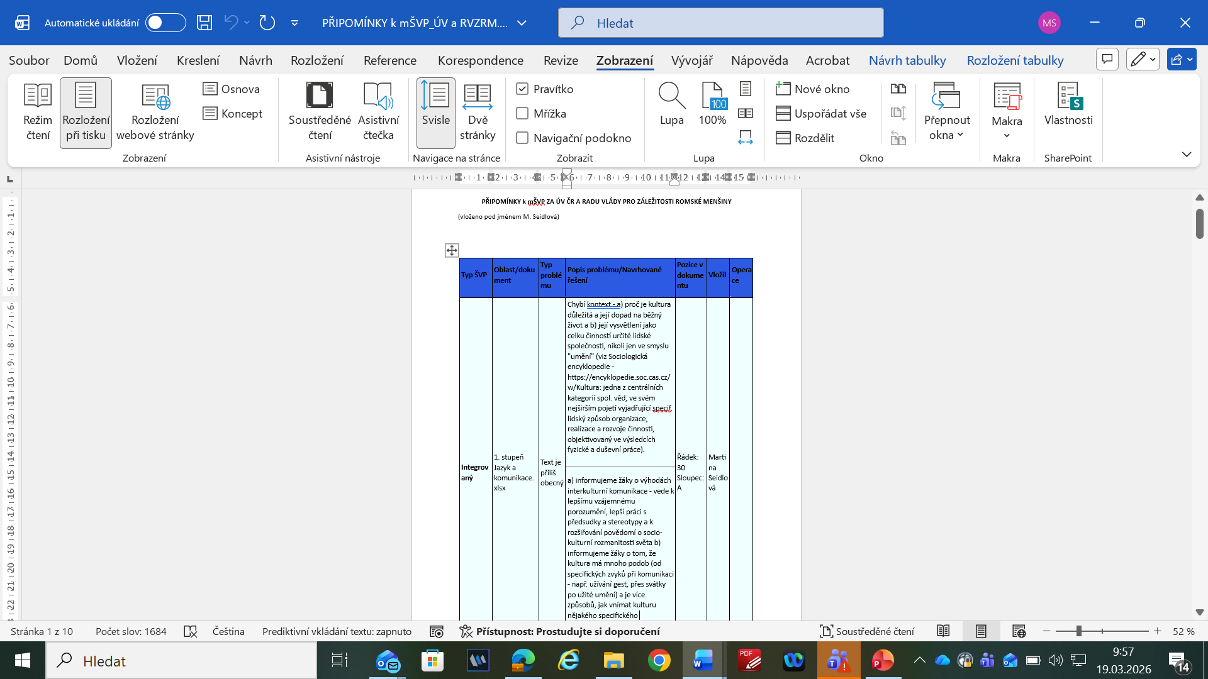
Příklad - připomínky k mŠVP do aplikace za ÚV ČR (2/2026)
•

Slide 14
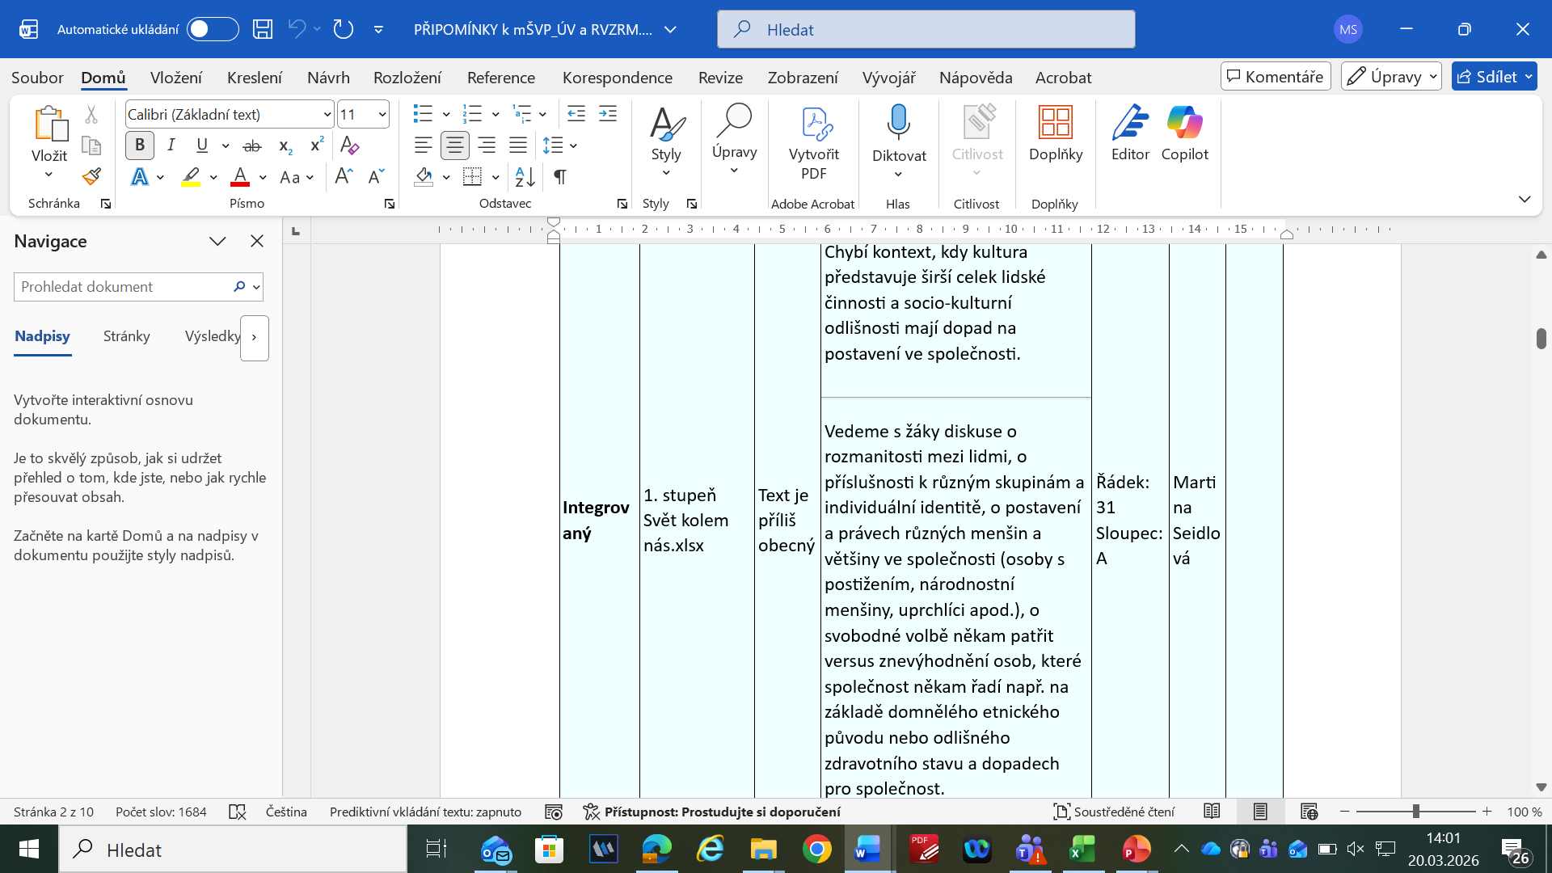
Příklad - připomínky k mŠVP do aplikace za ÚV ČR (2/2026)

Slide 15
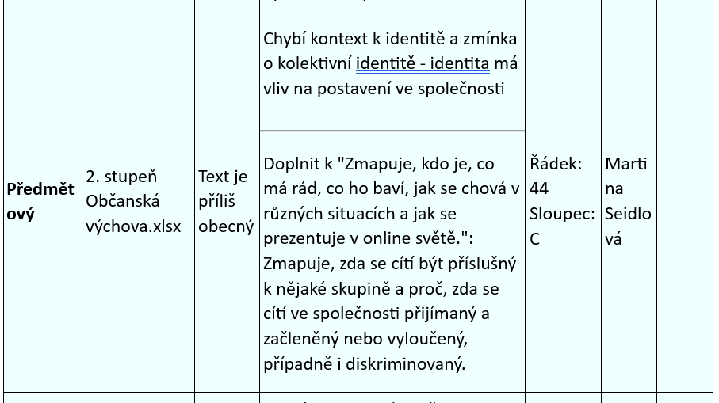
Příklad - připomínky k mŠVP do aplikace za ÚV ČR (2/2026)

Slide 16
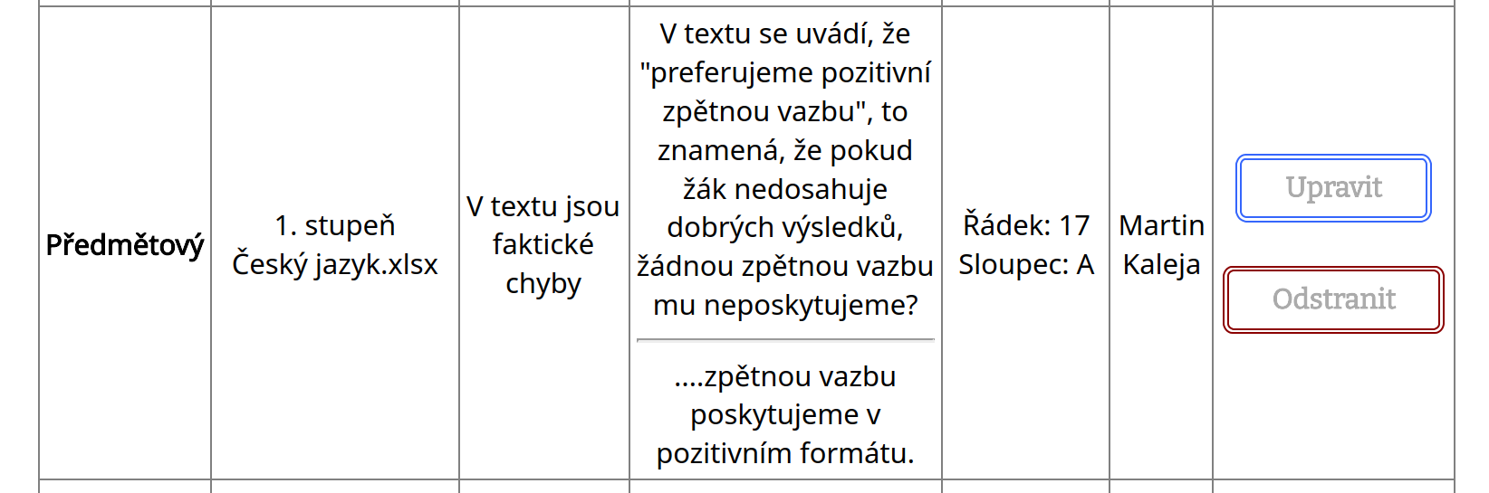
Příklad - připomínky k mŠVP do aplikace za LČ, MK, EN (2/2026)

